Slide 1


Slide 2

Флаг США

Slide 3

Герб США

Slide 4

Гимн США
O, say, can you see, by the dawn’s early light,
What so proudly we hailed at the twilight’s last gleaming?
Whose broad stripes and bright stars, through the perilous fight,
O’er the ramparts we watched, were so gallantly streaming?
And the rocket’s red glare, the bombs bursting in air,
Gave proof through the night that our flag was still there.
O say does that star spangled banner yet wave
O’er the land of the free, and the home of the brave?
On the shore dimly seen through the mists of the deep.
Where the foe’s haughty host in dread silence reposes,
What is that which the breeze, o’er the towering steep,
As it fitfully blows, half conceals, half discloses?
Now it catches the gleam of the morning’s first beam,
In full glory reflected now shines in the stream:
‘Tis the Star-Spangled Banner! O long may it wave
O’er the land of the free and the home of the brave.
And where is that band who so vauntingly swore
That the havoc of war and the battle’s confusion
A home and a country should leave us no more?
Their blood has washed out their foul footsteps’ pollution.
No refuge could save the hireling and slave
From the terror of flight, or the gloom of the grave:
And the Star-Spangled Banner, in triumph doth wave
O’er the land of the free and the home of the brave.
O thus be it ever when freemen shall stand
Between their loved homes and the war’s desolation!
Blest with vict’ry and peace, may the Heaven-rescued land
Praise the Power that hath made and preserved us a nation.
Then conquer we must when our cause it is just
And this be our motto: «In God is our Trust.»
And the Star-Spangled Banner in triumph shall wave
O’er the land of the free and the home of the brave!
Скажи, ты, видишь ли, его сейчас.. в лучах рассвета,
Как гордо реял он когда-то в последних отблесках заката?
Средь огненных полос, слепящих звёзд, в смертельной битве тьмы и света
Над крепостью средь нас, где доблесть он являл солдата?
Средь пламени ракет, бомб, рвавших воздух в клочья,
Стоял он, он доказал сквозь ночь всем: он – флаг наш – там.
Скажи: что? Звёздно-огненное знамя всё также реет ли ещё над нами,
Землёй свободы, мужества? Скажи?
---
На берегах, так смутно различимых сквозь многомильные туманные глубины,
Враждебная надменность отдыхает, там босс испуганный притих в тиши,
Что к нам приходит с бризом, на равнины, на твёрдо непокорные вершины,
Порывисто, то ярость не скрывая, то, скрыв напор, о нежности шуршит.
А он, ловя лучи, скользит за солнца пылью
И, славой отразив на нас, парит, потоком жив.
Сияй, наш звёздный свет, пусть реют твои крылья,
Земле свободы, мужества служи.
---
Да будет так! Пусть всегда свободные люди стоят
Между их любящими домами и опустошением войн!
Славься, победа и мир, спасённая небесами земля!
Слава мощи, что создала и сохранила нас нацией.
Так побеждай, не медли. В память долга
Отцам. Девиз наш: «В Боге – наша вера», –
И звёздный стяг! Пусть вечно реют твои волны,
Земля свободы, мужества, живи!

Slide 5

Флаг США
Государственный флаг США, известный также как Звёздно-полосатый флаг (англ. Stars and Stripes), является официальным государственным символом США (наряду с Большой печатью и гимном).
Представляет собой прямоугольное полотнище с горизонтальными равновеликими чередующимися семью красными и шестью белыми полосами. В крыже тёмно-синего цвета — 50 пятиконечных белых звёзд. 13 полос символизируют 13 британских колоний, которые образовали независимое государство (Делавэр, Пенсильвания, Нью-Джерси, Джорджия, Коннектикут, Массачусетс, Мэриленд, Южная Каролина, Нью-гемпшир, Виргиния, Нью-Йорк, Северная Каролина, Род-Айленд). Синий крыж символизирует Союз. Число звёзд в синем крыже соответствует числу штатов (в настоящее время их 50). Красный цвет олицетворяет выносливость и доблесть; тёмно-синий — усердие, справедливость, бдительность; белый — невинность и чистоту. Соотношение ширины флага к его длине 10:19.
Флаг менялся с течением времени в зависимости от числа штатов, составлявших Союз. Новая звезда добавляется к флагу 4 июля после вхождения в союз нового штата. Количество полос остаётся неизменным; единственное исключение — флаг 1795—1818 гг., когда вместе с двумя звёздами были добавлены ещё и 2 полосы (позже убранные).

Slide 6
Герб США
Большая печать США (англ. Great Seal of the United States) — государственная эмблема, использующаяся для подтверждения подлинности документов, выпущенных правительством Соединенных Штатов Америки. Государственный секретарь США считается официальным хранителем Большой печати. Увидеть Большую печать можно в выставочном зале Государственного департамента в Вашингтоне. Лицевая сторона печати часто называется гербом США.
Особенностью Большой печати США является наличие двух неодинаковых сторон, в то время, как обычно печати имеют лишь одну сторону.
На лицевой стороне печати изображен белоголовый орлан, являющийся национальным символом США. В одной лапе он держит 13 стрел, в другой оливковую ветвь, символизирующие то, что Соединенные Штаты Америки «хотят мира, но всегда готовы к войне». Оливковая ветвь традиционно изображена с 13 листьями и 13 оливками. Голова орла повернута в сторону оливковой ветви, что означает большее предпочтение миру, а не войне. В клюве орел держит свиток с надписью на латинском «E Pluribus Unum», что переводится как «из многих — единое» (неверный вариант перевода «единство — в многообразии»). Над головой орла расположены 13 звезд в голубом облаке. Звёзды расположены в строках 1-4-3-4-1, формируя шестиконечную звезду. На груди у орла геральдический щит с лазоревой главой и тринадцатикратно рассечённый на серебро и червлень.

Slide 7
Гимн США
The Star-Spangled Banner («Знамя, усыпанное звёздами») — государственный гимн Соединённых Штатов Америки.
Его текст был взят из поэмы «Оборона Форта Макгенри», написанной в 1814 году Фрэнссисом Скоттом Ки. Автор, 35-летний адвокат и по совместительству поэт-любитель, написал этот текст после того, как стал свидетелем обстрела Форта Макгенри в Балтиморе британскими кораблями в период войны 1812 года. Первое исполнение состоялось в Балтиморе 29 октября после американской премьеры пьесы Августа фон Коцебу «Граф Бенёвский».
Долгое время считалось, что текст был положен на популярную британскую застольную мелодию. Однако в 1980-е годы ученым удалось установить, что мелодия имела своего автора. Им был Джон Стаффорд Смит (John Stafford Smith), британский историк музыки, композитор, органист и певец, который в 1766 году написал шутливый гимн «Общества Анакреона», объединявшего лондонских музыкантов. Песня стала официально использоваться в Военно-морских силах США (в 1889), затем в Белом доме (в 1916), а 3 марта 1931 года резолюцией Конгресса была объявлена национальным гимном. До этого официально закреплённого законом гимна США не было
Песня имеет 4 куплета, но сегодня только первый из них является широко известным.

Slide 8
Высшие федеральные органы государственной власти США
Президент США
избирается на
четырёхлетний срок,
причём может занимать
этот пост не
более чем два срока
ПРЕЗИДЕНТ
«по совету и с согласия»
Сената назначает судей
замещает
президента
КОНГРЕСС
ВЕХОВНЫЙ
СУД США
ВИЦЕ-
ПРЕЗИДЕНТ
назначает должн. лица
с согласия Сената
председательствует
в Сенате
надзор за конституционностью
актов и действий
Палата представителей
Сенат
Исполнительное управление президента
Министерство образования
Министерство внутренних дел
Министерство энергетики
Министерство внутренней безопасности
Государственный департамент
Министерство жилищного и городского развития
Министерство здравоохранения
Министерство транспорта
Министерство обороны
Министерство по делам ветеранов
Министерство с/х
Министерство юстиции
Министерство финансов
Министерство торговли
Министерство труда
435 депутатов
избираются всенародно
по одномандатным
округам
Каждый штат
избирает по 2 сенатора
сроком на 6 лет

Slide 9
Президент США
Президент США — глава исполнительной власти США с функциями главы государства и главнокомандующий Армии и Флота. Имеет право вето на законопроекты (билли), принятые Конгрессом США. Должность введена Конституцией США, принятой Конституционным конвентом (собранием) в 1787 году. Первым президентом США стал в 1789 году Джордж Вашингтон. До его вступления в должность название «президент» использовалось в сочетании «президент Континентального конгресса» — председатель съезда представителей колоний, на котором была принята Декларация о независимости.
Действующий президент США — Барак Обама. Официально 44-й президент США вступил в должность 20 января 2009 года.

Slide 10
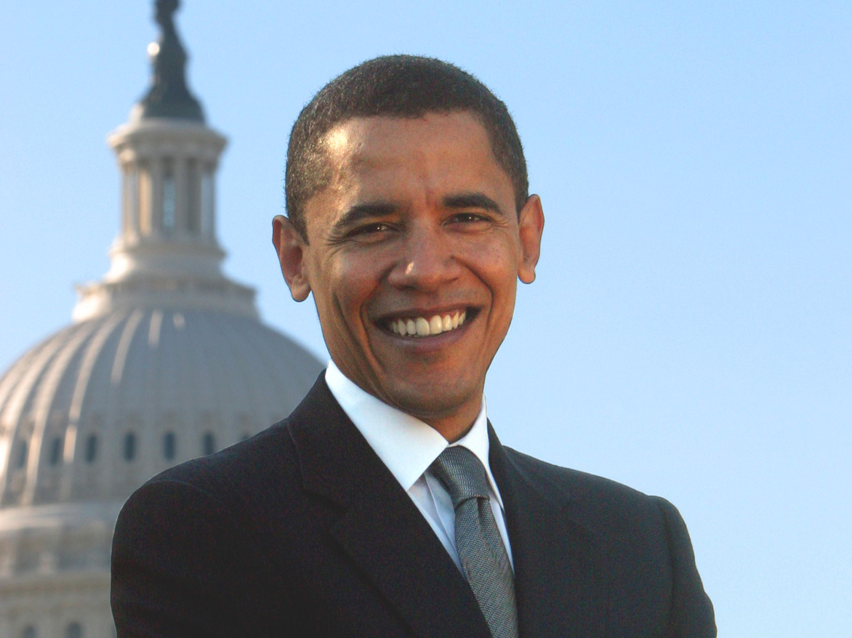
Барак Обама

Slide 11
Вице-президент США
Вице-президент США (англ. Vice President of the United States) — второе по важности должностное лицо в системе исполнительной ветви федерального правительства США. Основная конституционная функция вице-президента заключается в том, что он сменяет президента США в случае его кончины, отставки или отрешения от должности. Так как вице-президент США также формально возглавляет Сенат США, верхнюю палату Конгресса, вопрос о том, к какой ветви власти относится данный пост — к исполнительной или законодательной — дискуссионен.
Действующим вице-президентом США является Джозеф Байден, вступивший в должность 20 января 2009 год. Переизбран вместе с Президентом США 7 ноября 2012 года

Slide 12
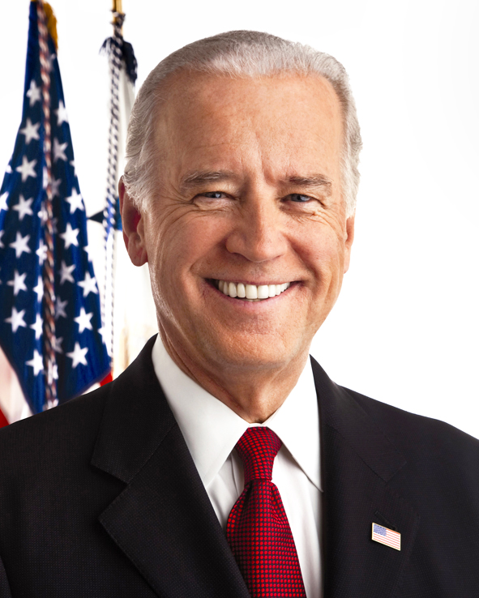
Джозеф Байден

Slide 13
Конгресс США
Конгресс США (англ. United States Congress) — законодательный орган, один из трёх высших федеральных органов государственной власти США. Полномочия определены Конституцией США. Конгресс является двухпалатным, состоящим из Сената и Палаты представителей. Заседает в Капитолии Вашингтона.

Slide 14
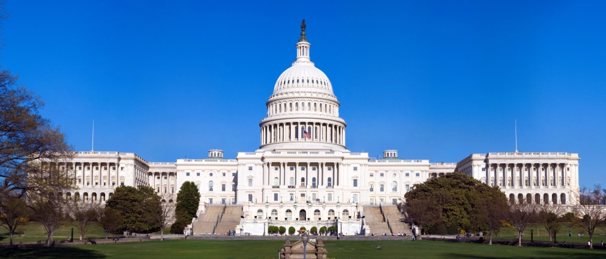
Капитолий Вашингтона
Капитолий (United States Capitol) — местопребывание Конгресса США на Капитолийском холме в Вашингтоне, идейно-градостроительный центр округа Колумбия. Соединяется с Монументом Вашингтона и Монументом Линкольна 1800-метровой Национальной аллеей. К востоку от парламентского центра раскинулись Библиотека Конгресса и резиденция Верховного суда США (до 1935 г. заседания Верховного суда проходили в самом Капитолии).

Slide 15
Палата представителей
Палата представителей США (англ. The United States House of Representatives) — нижняя палата Конгресса США. В ней представлен каждый штат пропорционально численности населения. Количество мест в палате постоянно и составляет 435, хотя Конгресс имеет право менять число мест. Каждый представитель штата занимает своё место в течение двухгодичной каденции и может быть переизбран неограниченное количество раз. Главой палаты является спикер, избираемый членами палаты.
Составление и полномочия конгресса установлены в первой статье конституции США. При этом не используются понятия верхняя и нижняя палаты. Основной функцией Палаты является принятие федеральных законов, то есть таких законов, которые действуют на территории всех штатов. Билли, принятые в Палате, также проходят обсуждение в Сенате и визирование Президентом, прежде чем станут законом.

Slide 16
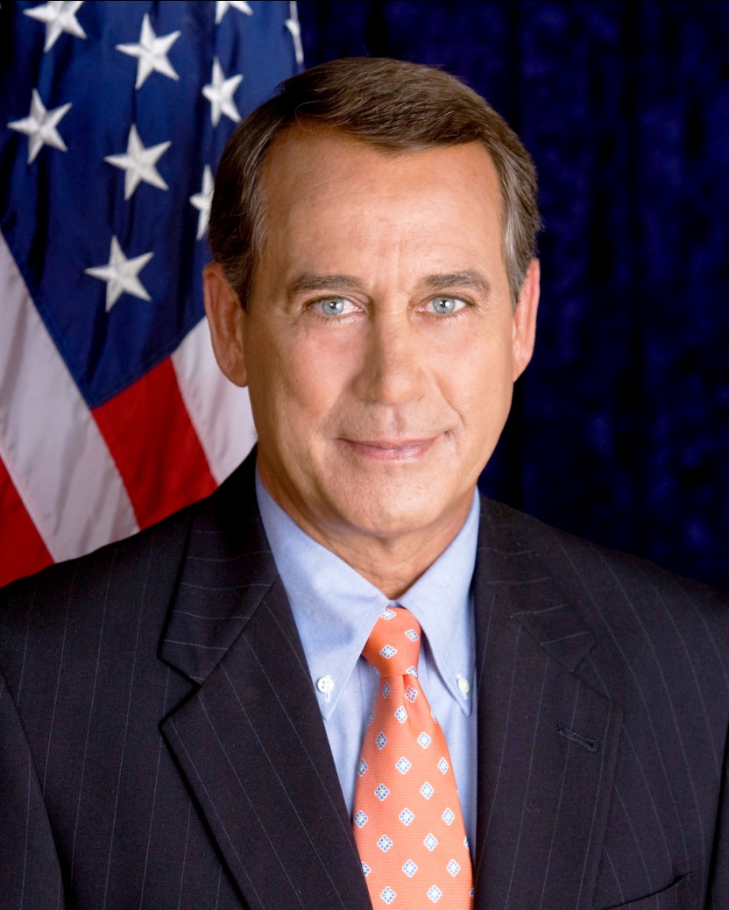
Спикер Палаты Представителей
Джон Бейнер

Slide 17
Конституция США
Конститу́ция США (англ. United States Constitution) — основной закон США, имеющий высшую юридическую силу. Конституция США была принята 17 сентября 1787 года на Конституционном Конвенте в Филадельфии и впоследствии ратифицирована всеми тринадцатью существовавшими тогда американскими штатами. Считается первой в мире конституцией в современном понимании. Состоит из семи статей, за время действия Конституции были приняты двадцать семь поправок, которые являются её неотъемлемой частью.
В основе Конституции США лежит принцип разделения властей между законодательной (конгресс), исполнительной (президент) и судебной (верховный суд и нижестоящие суды) ветвями. Штатам США даются широкие права в области законодательства.

Slide 18
Сенат
Сенат США (англ. the United States Senate) — одна из двух палат Конгресса США, так называемая верхняя палата.
Порядок формирования
Сенат состоит из 100 членов, по два от каждого штата, избираемых сроком на 6 лет. Первоначально сенаторов избирали членызаконодательных собраний штатов, но с 1913 года, после вступления в силу 17-й поправки к Конституции, выборы сенаторов стали прямыми. Они проводятся одновременно с выборами в палату представителей, при этом каждые два года в порядке ротации переизбирается 1/3 состава сената. Избирательный округ по выборам в сенат – весь штат.
Сенатором США может быть избрано лицо, достигшее 30-летнего возраста, являвшееся гражданином США как минимум предшествующие выборам 9 лет и являющееся жителем штата, который желает представлять.

Slide 19
Верховный суд США
Верхо́вный су́д США́ (англ. Supreme Court of the United States) — высшая судебная инстанция США.
В состав суда входит 9 судей, один из которых является председателем. Суд обычно действует как апелляционный, но по ряду дел (например, касающихся дипломатов) может быть судом первой инстанции.
Судьи назначаются президентом с одобрения Сената пожизненно и могут досрочно прекратить полномочия лишь в результате добровольной отставки или импичмента за совершённые преступления. Для поощрения обновляемости состава Верховного суда без давления извне был принят закон о праве на сохранение жалования для судей Верховного суда, ушедших в отставку в возрасте не менее 70 лет. За период с1789 по 2005 год президенты США предложили 149 кандидатур на должность судьи Верховного суда, свыше 80 % из которых стали судьями. По статистике, новый судья назначается каждые 22 месяца.

Slide 20
Исполнительное управление президента США
Исполнительное управление президента
(Executive Office of the President) Состоит из высших правительственных органов США. В него, в частности, входят Административно-бюджетное управление, Совет национальной безопасности, управление Белого дома. Цель Исполнительного управления – координация деятельности исполнительных органов власти с упором на разработку программ и политического курса. Некоторые аналитики видят в этом управлении кабинет (cabinet), подменяющий собой официальный.

Slide 21

Министерство сельского хозяйства США
Министерство сельского хозяйства США (англ. United States Department of Agriculture, USDA) — федеральный орган исполнительной власти США.
Основано в 1889 году, бюджет министерства составляет 94 млрд долларов (2006), численность сотрудников 106 тыс. (2007). В функции министерства входит исполнение политики в области сельского хозяйства и продовольствия, в том числе продовольственной безопасности, развитие сельских районов, финансирование научных исследований в области сельского хозяйства.
Министр – Том Вилсэк.

Slide 22

Министерство торговли США
Министерство торговли США (англ. the United States Department of Commerce) — один из исполнительных департаментов США.
C 1 августа 2011 исполняющим обязанности министра является Ребекка Бланк.
Сфера деятельности министерства — экономический рост в США, продвижение свободной торговли США по всему миру, международные экономические миссии, поддержка инноваций, управление морскими ресурсами и обеспечение информации о погоде.

Slide 23

Министерство обороны США
Министерство обороны США (англ. Department of Defense — DoD или DOD, и иногда называют Defense Department) — исполнительный департамент правительства США, ведающий, в соответствии с разделом 10 Кодекса США, координацией и управлением всех ведомств и функций правительства США в военной области и вопросах национальной безопасности. Базируется в Пентагоне. Возглавляет министерство министр обороны Чак Хейгел.

Slide 24

Министерство образования США
Министерство образования США (англ. United States Department of Education) — один из исполнительных департаментов США.
Министерство было создано в 1979 году путём разделения существовавшего ранее министерства здравоохранения, образования и социального обеспечения на министерство образования и министерство здравоохранения и социальных служб США. В задачи министерства входит распределение федеральных финансовых средств на образование, сбор информации об американских школах, обеспечение равного доступа к образованию. Министерство возглавляет министр образования США, в настоящее время эту должность занимает Арне Дункан.

Slide 25

Министерство энергетики США
Министерство энергетики США (англ. United States Department of Energy (DOE)) — исполнительный департамент правительства США, отвечающий за энергетическую и ядерную безопасность США.
Министр – Даниэль Понман.

Slide 26
Министерство здравоохранения США
Министерство здравоохранения и социальных служб США (англ. United States Department of Health and Human Services (HHS)) — федеральный исполнительный департамент США. Основная цель деятельности — охрана здоровья всех американцев и предоставления основных социальных услуг.
До 1979 носило название «Министерство здравоохранения, образования и социального обеспечения» (англ. Department of health, education, and welfare, (HEW)). Возглавляетсяминистром здравоохранения и социальных служб США, в настоящее время этот пост занимает Кэтлин Сибелиус.

Slide 27

Министерство внутренней безопасности США
Министерство внутренней безопасности США (англ. Department of Homeland Security, DHS) — один из исполнительных департаментов правительства США.. Компетенция министерства внутренней безопасности сводится к борьбе с терроризмом, его последствиями и последствиями стихийных бедствий, незаконной торговлей наркотиками (ст.101). Кроме того, Актом Конгресса о внутренней безопасности Security Act утверждается создание Совета внутренней безопасности (Homeland Security Council) при Президенте США (ст.ст. 901—906), наряду с уже существующим Советом национальной безопасности (National Security Council).
Министр - Джанет Энн Наполитано.

Slide 28

Министерство жилищного и городского развития США
Министерство жилищного строительства и городского развития США — федеральный исполнительный департамент, который отвечает за управление программами жилищного строительства и развития городского хозяйства; образовано в 1965 г. в рамках программы Президента Линдона Джонсона Великое общество
Министр – Шон Донован.

Slide 29

Министерство юстиции США
Министерство юстиции Соединённых Штатов (англ. United States Department of Justice, Justice Department) — департамент федерального правительства США, предназначенный для обеспечения исполнения законов и отправления правосудия. Эквивалент министерств внутренних дел и юстиции в других странах. Возглавляется Генеральным прокурором США. (Эрик Холдер)

Slide 30

Министерство труда США
Министе́рство тру́да США (англ. United States Department of Labor) — один из исполнительных департаментов правительства США.
Создано в 1913 году. По состоянию на 2007 год число сотрудников — около 17 тыс., бюджет — 60 млрд долларов. В функции министерства входит обеспечение прав работников, улучшение условий труда, увеличение возможностей для занятости, защита пенсионных и больничных выплат.
В настоящее время министром труда США является Сет Харрис.

Slide 31

Государственный департамент США
Госуда́рственный департа́мент США (англ. United States Department of State) — исполнительный департамент (фактически министерство) в правительстве США, выполняющее функцию министерства иностранных дел. Возглавляется Государственным секретарем. Образован в1789 году. Первым госсекретарём США стал Томас Джефферсон.
С 1 февраля 2013 года департамент возглавляет Джон Керри.

Slide 32

Министерство внутренних дел США
Министерство внутренних дел США (англ. United States Department of the Interior (DOI)) — один из исполнительных департаментов США, основанный 3 марта 1849 года и управляющий большой частью земель под федеральной юрисдикцией. В отличие от министерств внутренних дел в других странах основная функция министерства — не полицейскиe мероприятия и организация безопасности, а управление землёй.
Министр - Кеннет Ли Салазар.

Slide 33

Министерство финансов США
Министерство финансов США (англ. United States Department of the Treasury) — один из исполнительных департаментов США.
В функции министерства входит разработка и исполнение экономической и денежной политики США, регулирование экспорта и импорта, финансовых организаций, сбор налогов, печать бумажных долларов и чеканка монет.
В настоящее время министерство финансов США имеет право финансировать государственные расходы за счёт сбора налогов, заимствования у ФРС под выпуск облигаций Казначейства, и увеличения государственного долга в ограничениях, устанавливаемых Конгрессом. Деятельностью министерства руководит министр, с 27 февраля 2013 министром является Джейкоб Лью.

Slide 34

Министерство по делам ветеранов США
Министерство по делам ветеранов США (англ. United States Department of Veterans Affairs, VA) — исполнительный департамент правительства США. Это второе по величине федеральное министерство после министерства обороны США с численностью персонала около 280 тысяч человек. В компетенцию министерства входит оформление ипотечных кредитов, страхование жизни, назначение пенсий, пособий и льгот (включая случаи выплаты при потере трудоспособности, потере кормильца, медицинские льготы и выплаты на погребение) для ветеранов вооруженных сил США и членов их семей. Министерство возглавляет министр по делам ветеранов. В настоящее время министром является генерал в отставке Эрик Шинсеки.

Slide 35

Министерство транспорта США
Министерство транспорта США (United States Department of Transportation, DOT) — исполнительный департамент правительства США, управляющий вопросами транспорта и, ранее (до 2003 года), безопасности на транспорте.
Основано актом Конгресса 15 октября 1966 года, начало деятельность 1 апреля 1967 года. Возглавляется министром транспорта.
Именно это министерство правительства США приняло в 2002 году Homeland Security Act (Акт о безопасности Родины, PL 107—296), как реакцию на события 11 сентября 2001 года.
Штаб-квартира — Вашингтон, округ Колумбия. 58 622 сотрудников. Годовой бюджет — $58 млрд.
Руководство: министр транспорта Рей Лахуд.

Slide 36
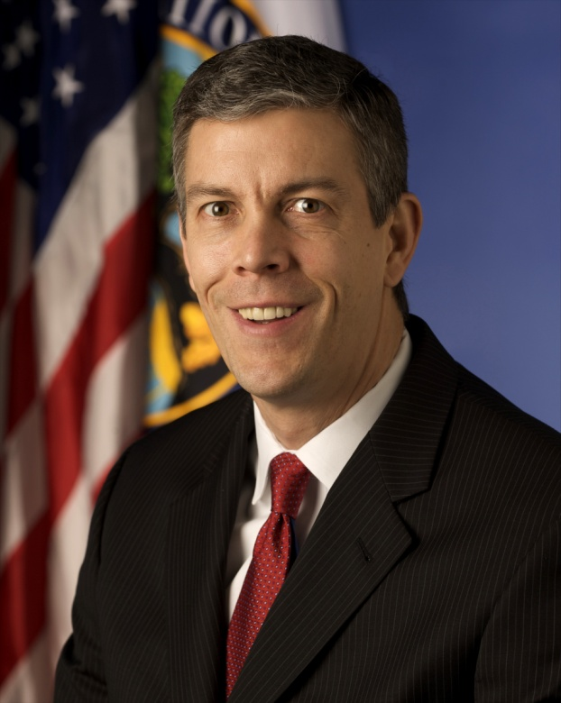
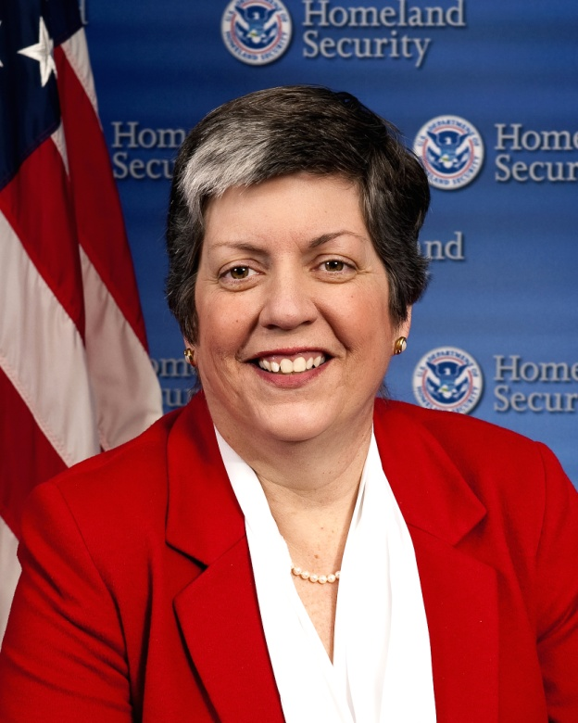
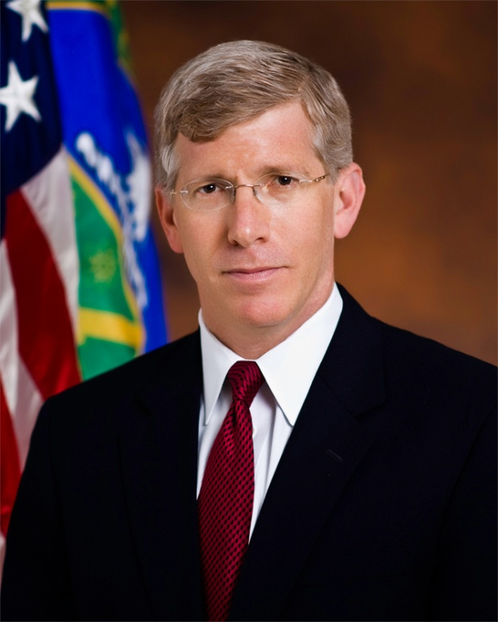
Министры
Министр внутренней безопасности Джанет Энн Наполитано
Министр образования Арне Дункан
Министр энергетики Даниэль Понман
Высшие федеральные органы государственной власти США
Вперед

Slide 37
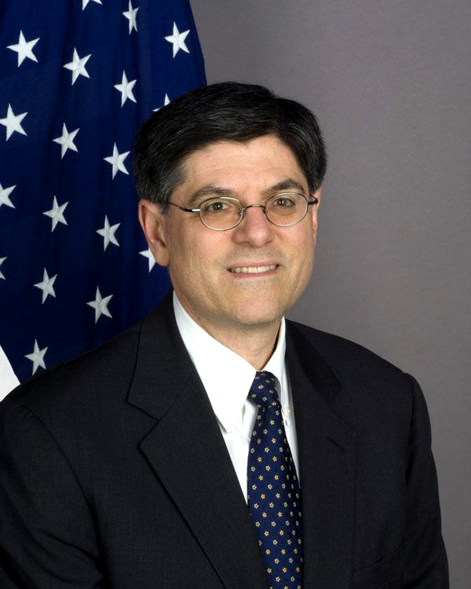
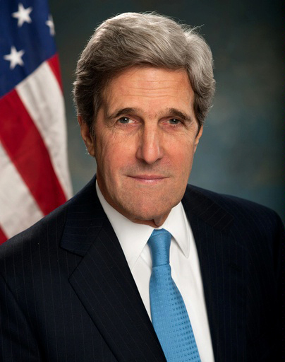
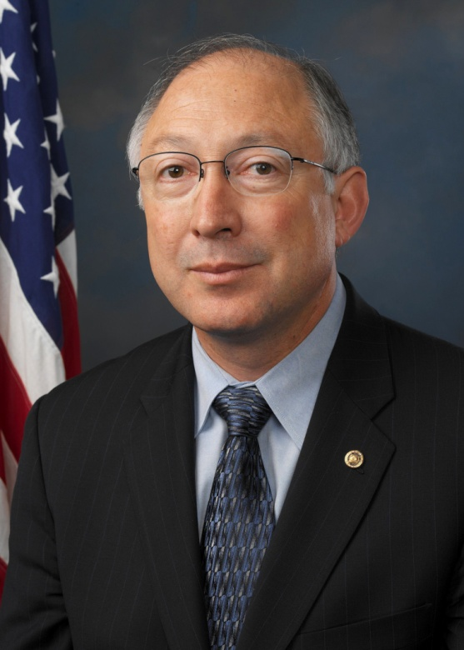
Министры
Министр финансов Джейкоб Лью
Государственный секретарь Джон Форбс Керри
Министр внутренних дел Кеннет Ли Салазар
Назад
Вперед

Slide 38
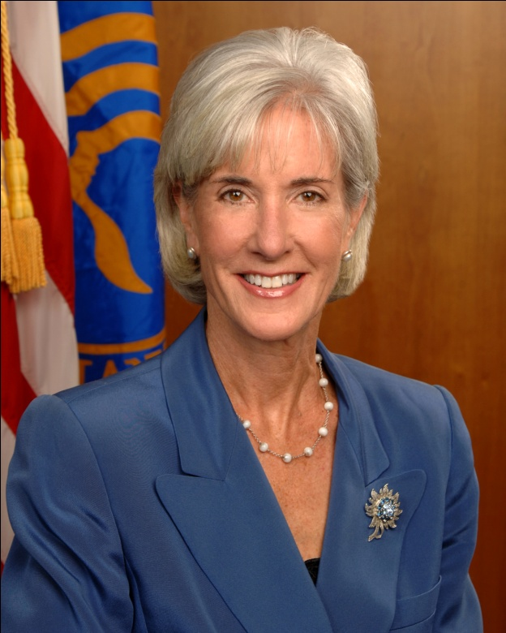
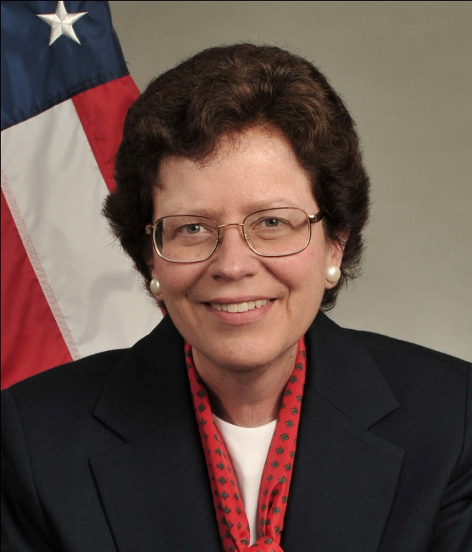
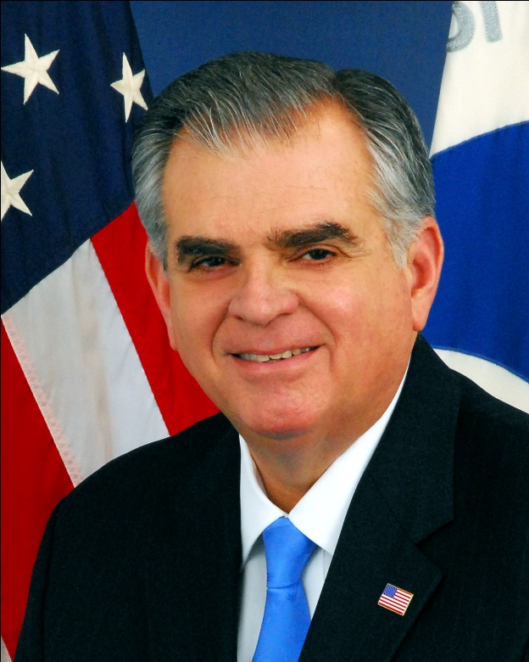
Министры
Министр здравоохранения Кэтлин Сибелиус
Министр торговли Ребекка Бланк
Министр транспорта Рей Лахуд
Назад
Вперед

Slide 39
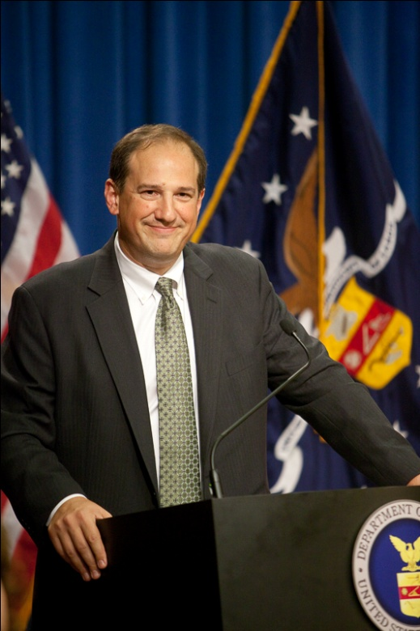
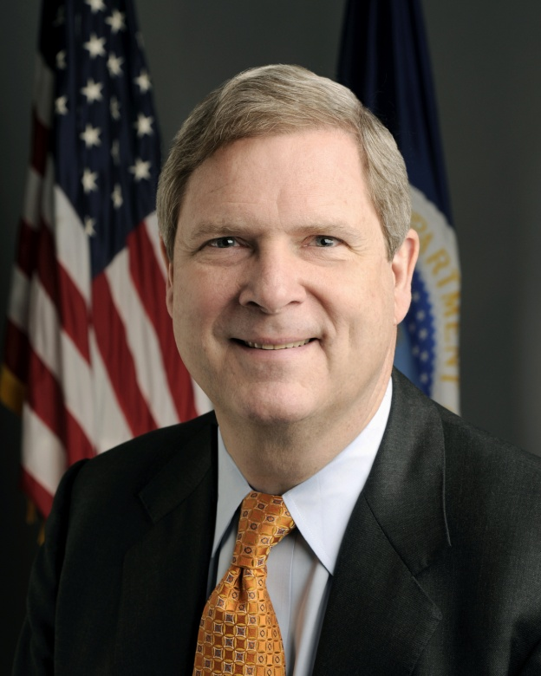
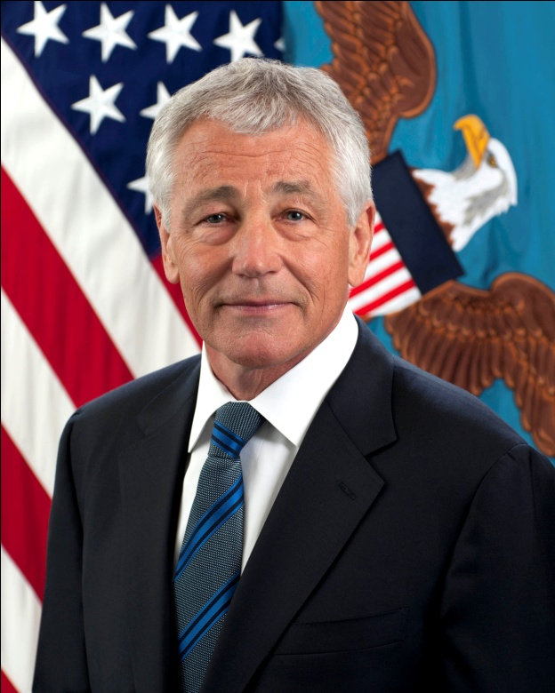
Министры
Министр труда Сет Харрис
Министр финансов Том Вилсэк
Министр обороны Чак Хейгел
Назад
Вперед

Slide 40
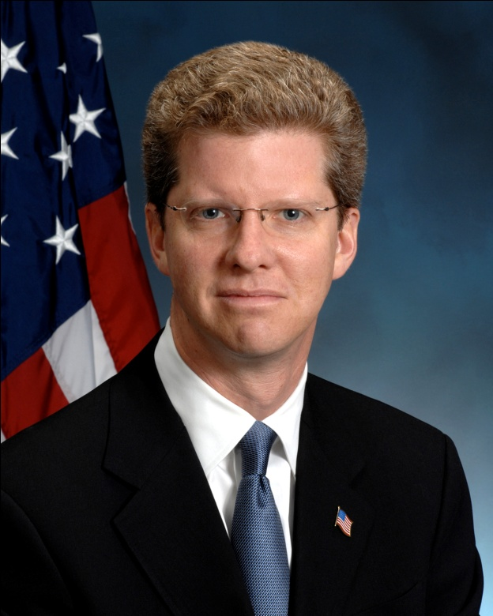
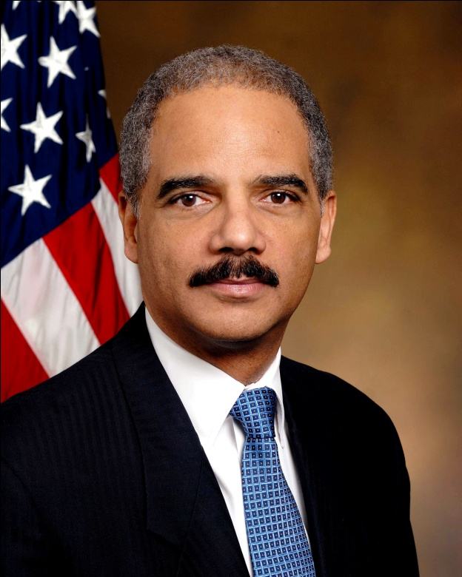
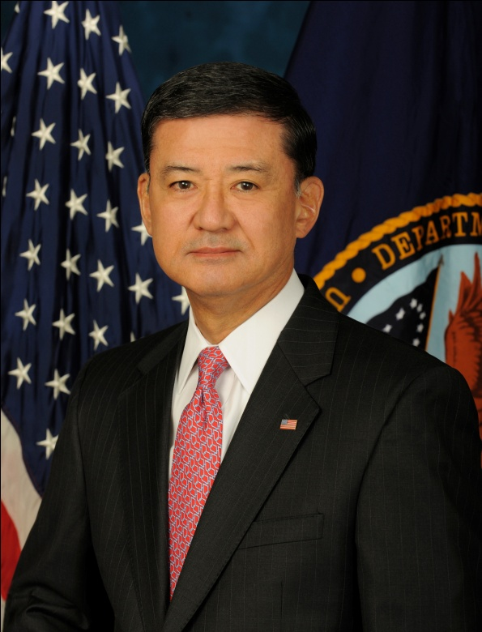
Министры
Министр жилищного строительства и городского развития Шон Донован
Генеральный прокурор Эрик Холдер
Министр по делам ветеранов Эрик Шинески
Высшие федеральные органы государственной власти США
Назад

Slide 41


Основные Политические партии США
Демократическая партия США
Республиканская партия США

Slide 42
Демократическая партия
Демократическая партия является одной из двух основных политических партий в США. Это старейшая политическая партия в стране и одна из старейших в мире.
Сейчас демократов поддерживают, в основном жители крупных городов США и густонаселённых приморских штатов, образованные избиратели занимающиеся интеллектуальной деятельностью с доходом выше среднего, рабочие крупных корпораций объединённые в профсоюзы, а также феминистки, правозащитные организации, расовые и сексуальные меньшинства. В наше время демократы поддерживают повышение налогов на богатых, увеличение социальных расходов госбюджета, развитие высокотехнологичных отраслей экономики и борьбу с загрязнением окружающей среды, отказ от экономического протекционизма, выступают в защиту сексуальных и расовых меньшинств, против ужесточения антиэмигрантских мер. Лидером партии является Дебби Вассерман-Шульц.

Slide 43
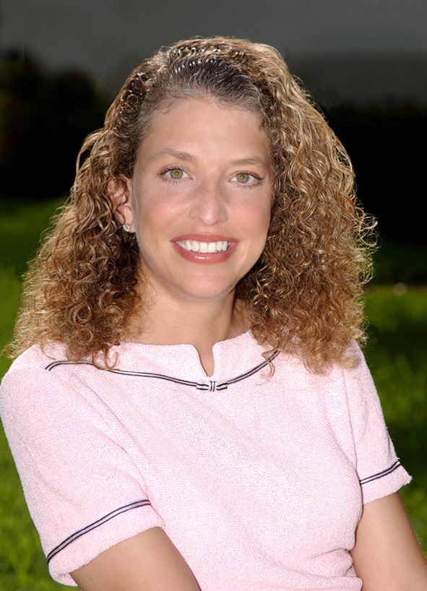
Дебби Вассерман-Шульц

Slide 44
Республиканская партия
Республиканская партия является одной из двух крупнейших современных политических партий в США, основанная в 1854 году. Сегодня идеология Республиканская партия основывается на платформе американского консерватизма, а также на идеяхэкономического либерализма и социального консерватизма. Основу электората партии составляют белые мужчины, преимущественно из небольших городов и сельской местности,предприниматели, дипломированные специалисты и управленцы, в основном из частного сектора, религиозные фундаменталисты из числа протестантов. В наше время республиканцы выступают за снижение налогов, усиление борьбы с нелегальной миграцией и сокращение легальной, свободное приобретение и ношение огнестрельного оружия, за нравственность и семейные ценности, в том числе против однополых браков и абортов, за экономический протекционизм и ограничение деятельности профсоюзов, поддерживают смертную казнь как меру наказания, увеличение военных расходов ради укрепления безопасности США. Лидером партии является
Райнс Прибус.

Slide 45
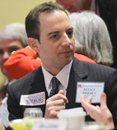
Райнс Прибус

Slide 46



Третьи партии США
Либертарианская партия
Партия зеленых
Конституционная партия

Slide 47
Третьи партии США
«Третьи партии» — название трёх относительно крупных политических партий США помимо Демократической и Республиканской партий, реально формирующих двухпартийную политическую систему страны.
В то время как две основные партии контролируют как Конгресс Соединённых Штатов, так и Законодательные собрания всех штатов, а также выигрывают президентские выборы и в большинстве случаев выборы губернаторов штатов и мэров городов, третьи партии, не считая некоторых региональных, влияния на политику на уровне федерации и регионов почти не оказывают. Лишь время от времени кому-нибудь из членов малых партий удаётся добиться избрания в Палату представителей или Сенат американского парламента и, как правило, небольшого представительства в штатов и мэриях. Основные третьи партии участвуют в президентских выборах, набирая в лучшем случае считанное число процентов голосов. Только в некоторых штатах существуют третьи партии, пользующиеся некоторым реальным влиянием на региональную политику, например, Вермонтская прогрессивная партия.
Также эти партии имеют сложности с финансами, что не позволяет хорошо конкурировать с двумя основными партиями США.

Slide 48
Либертарианская партия
Либертарианская партия США (англ. Libertarian Party) — политическая партия США. Образована 11 декабря 1971 года по инициативе Дэвида Нолана. На данный момент лидером партии является Джефф Нил.
Выступает в политике на основе идеологии либертарианства: за свободную рыночную экономику, права и свободы граждан, свободную международную торговлю, мир и невмешательство в дела других стран. В плане экономики наиболее близка к Республиканской партии.
Штаб-квартира: Вашингтон
Идеология: Либертарианство, классический либерализм, минархизм
Количество членов: 225 тыс. (2008)

Slide 49
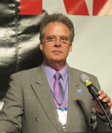
Джефф Нил

Slide 50
Партия зеленых
Па́ртия зелёных (англ. Green Party United States) — политическая партия США. Официальным временем основания принято принимать2001 год после объединения добровольческих зелёных партий и организаций США. Но так как кандидаты от этих партий ранее принимали участие в президентских выборах 1996 и 2000 годов, неофициальное образование партии датируется 1984 или 1991 годом.
Придерживаются левоцентристских взглядов, основанных на «зелёной политике», социал-демократии, популизме и прогрессивизме. Несмотря на все межфракционные противоречия, партия выступает:
За защиту окружающей среды;
За социальную справедливость;
За пацифистскую внешнюю политику;
За легализацию абортов в полной мере;
За однополые браки;
За государственный контроль над личным огнестрельным оружием граждан;
Против насилия;
За децентрализацию органов власти;
За общественную экономику;
За феминизм.
Единого лидера партии нет, её возглавляет 7 сопредседателей.

Slide 51
Конституционная партия
Конституционная партия США (англ. The Constitution Party) — политическая партия США. Основана Говардом Филлипсом в 1991 году, до 1999 года носила название Партия налогоплательщиков США. Лидер партии — Джим Клаймер.
Придерживается правых взглядов, основанных на идеологии «палеоконсерватизма» — консервативных идей отцов-основателей Америки, нормам Конституции и религиозным принципам Библии. Выступают за ряд ограничений прав граждан:
против абортов и эвтаназии;
против однополых браков;
за мораторий легальной эмиграции и введении жестких мер против нелегальной;
за отстранение Конгресса США от вопросов образования и здравоохранения;
за беспрепятственное ношение огнестрельного оружия;
за экономическую и политическую изоляцию США, выход из международных договоров, в том числе соглашений организаций НАФТА, ГАТТ и ВТО.
В партии на 2008 состоит 438 тыс. человек, в основном это жители Калифорнии.

Slide 52
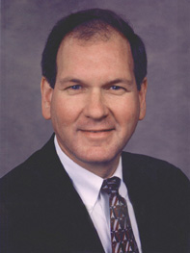
Джим Клаймер

Slide 53
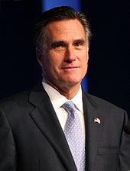
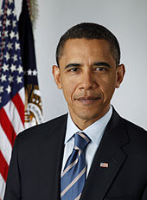
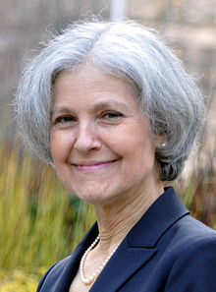
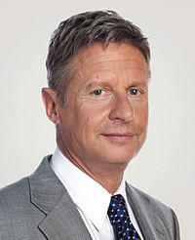
Выборы президента США 2013
Президентские выборы в США 2012 года прошли 6 ноября и стали 57-ми выборами президента США. Победу на выборах одержал кандидат от Демократической партии, действующий президент Барак Обама. Его основным оппонентом был кандидат от Республиканской партии, бывший губернатор штата Массачусетс Митт Ромни. За Обаму проголосовали 51,0 % избирателей, в то время как за Ромни проголосовали 47,2 % избирателей. В голосовании приняли участие 129,1 миллионов избирателей. Кроме Барака Обамы и Митта Ромни в выборах участвовали:
Гэри Джонсон, кандидат от Либертарианской партии (вышел из Республиканской партии)
Джилл Стайн, кандидат от Партии зелёных.
Смотреть результаты выборов.
Митт Ромни
Барак Обама
Джилл
Стайн
Гэри
Джонсон

Slide 55
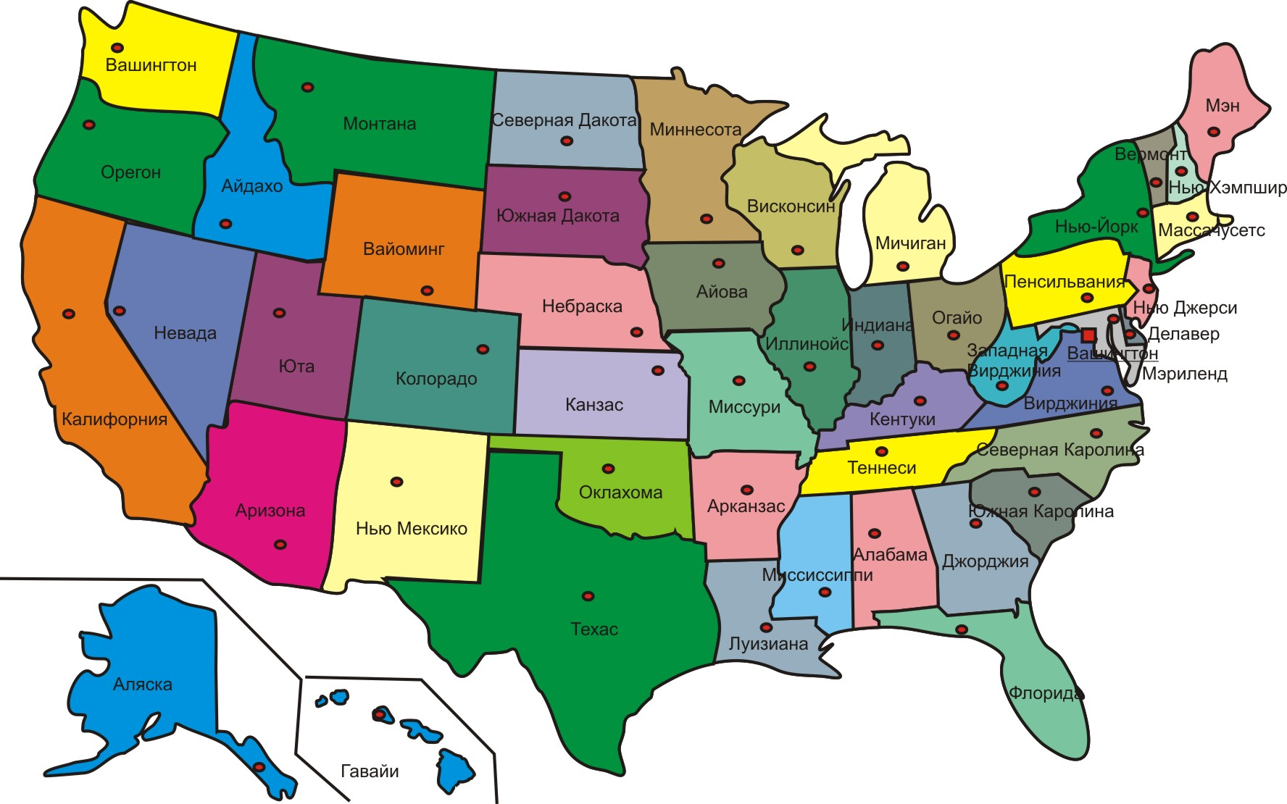
Политическая карта США

Slide 56
Калифорния
Официальное название: State of California
Столица Калифорнии: Сакраменто
Самый крупный город: Лос-Анджелес
Другие крупные города: Анахайм, Лонг-Бич, Лос-Анджелес, Окленд, Сакраменто, Сан-Диего, Сан-Франциско, Сан-Хосе, Санта-Ана, Фресно
Прозвища штата: золотой штат, трана небесных просторов, штат Сьерры, виноградный штат.
Девиз штата: Эврика
Почтовый индекс Калифорнии: CA
Дата образования штата: 1850 год (31-й по порядку)
Площадь: 424 тысяч кв.км. (3 место по стране.)
Население: более 34 миллионов человек (1 место по стране).

Slide 57
Орегон
Официальное название: State of Oregon
Столица Орегона: Сейлем
Самый крупный город: Портленд
Другие крупные города: Юджин, Грешам, Хиллсборо, Бивертон, Бенд, Медфорд, Спрингфилд, Корваллис
Прозвища штата: Бобровый штат
Девиз штата: Летит на своих крыльях
Дата образования штата: 1859 год (33-й по порядку)
Площадь: 255 тысяч кв.км. (9 место по стране).
Население: более 3,6 миллионов человек (28 место по стране).

Slide 58
Вашингтон
Столица штата: Олимпия
Официальное название: State of Washington
Самый крупный город: Сиэтл
Другие крупные города: Спокан, Такома, Ванкувер, Бельвью, Эверетт, Спокан-Валли, Федерал Уэй, Кент, Якима, Рентон, Беллингхэм, Обурн, Кенневик, Лэйквуд.
Прозвища штата: Вечнозелёный штат
Девиз штата: Постепенно
Почтовый индекс Вашингтона: WA
Дата образования штата: 1889 год (42-й по порядку)
Площадь: 184,4 тысяч кв.км. (18 место по стране.)
Население: более 6 миллиона человек (14 место по стране).

Slide 59
Айдахо
.Столица Айдахо: Бойсе
Официальное название: State of Idaho
Самый крупный город: Бойсе
Другие крупные города: Нампа, Айдахо-Фолс, Покателло, Меридиан, Кер-д’Ален, Туин-Фолс, Колдуэлл, Льюистон
Прозвища штата: Штат-самоцвет (Gem state)
Девиз штата: Да будет так навеки (Латынь: Esto perpetuum)
Дата образования штата: 1890 год (43-й по порядку)
Площадь: 214 тысяч кв.км. (14 место по стране).
Население: более 1 миллиона человек (39 место по стране).

Slide 60
Айова
Столица Айовы: Де-Мойн
Официальное название: State of Iowa
Самый крупный город: Де-Мойн
Другие крупные города: Айова-сити, Берлингтон, Беттендорф,
Давенпорт, Де-Мойн, Дабьюк, Вест-Де-Мойн, Каунсил-Блафс
Прозвища штата: штат Соколиного Глаза
Девиз штата: Наши свободы мы ценим и наши права будем беречь
Дата образования штата: 1846 год (29-й по порядку)
Площадь: 145 тысяч кв.км. (26 место по стране).

Slide 61
Алабама
Столица Алабамы: Монтгомери
Официальное название: State of Alabama
Самый крупный город: Бирмингем
Другие крупные города: Монтгомери, Мобил, Хантсвилл, Тускалуса, Хувер, Дотан, Декейтер, Ауберн, Мэдисон
Прозвища штата: Сердце Юга
Девиз штата: Мы решительно защищаем свои права
Почтовый индекс Алабамы: AL
Дата образования штата: 1819 год (22-й по порядку)
Площадь: 136 тысяч кв.км. (30 место по стране).
Население: более 2,5 миллионов человек (23 место по стране).

Slide 62
Аляска
Столица Аляски (административный центр штата): Джуно
Официальное название: State of Alaska
Самый крупный город: Анкоридж
Другие крупные города: Фэрбенкс, Колледж
Прозвища штата: Последний рубеж
Девиз штата: North to the Future (На Север в будущее)
Почтовый индекс Аляски: AK
Дата образования штата: 1959 год (49-й по порядку)
Площадь: 1718 тысяч кв.км. (1 место по стране. Самый большой штат США).
Население: более 700 тысяч человек (48 место по стране).

Slide 63
Аризона
Столица Аризоны: Финикс
Официальное название: State of Arizona
Самый крупный город: Финикс
Другие крупные города: Гилберт, Глендейл, Кингман, Лейк-Хавасу-Сити,
Меса, Пеория, Прескотт, Скоттсдейл, Сьерра-Виста, Таксон (Тусон)
Прозвища штата: штат Большого Каньона, штат солнечного заката,
Американская Италия
Девиз штата: Свобода и союз, сейчас и навсегда, единый и неделимый
Почтовый индекс Аризоны: AZ
Дата образования штата: 1889 год (39-й по порядку)
Площадь: 295 тысяч кв.км. (6 место по стране.)
Население: более 6 миллионов человек (20 место по стране).

Slide 64
Арканзас
Официальное название: State of Arkansas
Столица Арканзаса: Литл-Рок
Самый крупный город: Литл-Рок
Другие крупные города: Форт-Смит, Фейетвилл, Спрингдейл, Джонсборо, Норт-Литл-Рок, Пайн-Блафф, Конуэй, Роджерс, Хот-Спрингс
Прозвища штата: Естественный штат, Штат чудес.
Девиз штата: Народ правит
Почтовый индекс Арканзаса: AR
Дата образования штата: 1836 год (25-й по порядку)
Площадь: 137,7 тысяч кв.км. (29 место по стране.)
Население: более 2,6 миллионов человек (33 место по стране).

Slide 65
Вайоминг
Официальное название: State of Wyoming
Столица штата Небраска: Шайенн
Самый крупный город: Шайенн
Другие крупные города: Грин-Ривер, Джексон, Джиллетт, Дуглас, Каспер, Коди, Ларами, Ривертон, Рок-Спрингс, Роулинс, Уэрленд, Шеридан, Эванстон.
Прозвища штата: Штат равноправия.
Девиз штата: Равноправие
Почтовый индекс Вайоминга: WY
Дата образования штата: 1890 год (44-й по порядку)
Площадь: 253,5 тысяч кв.км. (10 место по стране.)
Население: более 532,5 тысячи человек (50 место по стране).

Slide 66
Вермонт
Столица штата: Монтпилиер
Официальное название: State of Vermont
Самый крупный город: Берлингтон
Другие крупные города: Бёрлингтон, Брэттлборо, Колчестер, Ратленд, Саут-Бёрлингтон, Хартфорд, Эссекс.
Прозвища штата: Штат Зелёных гор
Девиз штата: Вермонт, свобода и единство
Почтовый индекс Вермонта: VT
Дата образования штата: 1791 год (14-й по порядку)
Площадь: 25 тысяч кв.км. (45 место по стране.)
Население: более 600 тысяч человек (49 место по стране).

Slide 67
Вирджния
Столица штата: Ричмонд
Официальное название: Commonwealth of Virginia
Самый крупный город: Вирджиния-Бич
Другие крупные города: Александрия, Линчберг, Норфолк, Ньюпорт-Ньюс, Портсмут, Хэмптон, Чисапик.
Прозвища штата: Старый доминион, Мать президентов.
Девиз штата: Так всегда будет с тиранами
Почтовый индекс Вирджинии: VA
Дата образования штата: 1788 год (10-й по порядку)
Площадь: 110,8 тысяч кв.км. (35 место по стране.)
Население: более 7,2 миллиона человек (12 место по стране).

Slide 68
Висконсин
Столица штата: Мэдисон
Официальное название: State of Wisconsin
Самый крупный город: Милуоки
Другие крупные города: Грин-Бей, Кеноша, Расин, Эпплтон, Уокиша, Ошкош, О-Клэр, Вест-Эллис, Джейнсвилл, Ла-Кросс, Шебойгэн.
Прозвища штата: Штат барсуков.
Девиз штата: Вперед!
Почтовый индекс Висконсина: WI
Дата образования штата: 1848 год (30-й по порядку)
Площадь: 169,7 тысячи кв.км. (23 место по стране.)
Население: более 5,5 миллиона человек (18 место по стране).

Slide 69
Гавайи
Столица штата: Гонолулу
Официальное название: State of Hawaii
Самый крупный город: Гонолулу
Другие крупные города: Хило, Кахулуи, Канеохе, Каилуа, Лихуэ, Перл-Сити.
Крупные острова: Гавайи, Кауаи, Кахоолаве, Ланаи, Мауи, Ниихау, Оаху.
Прозвища штата: Штат Алоха.
Девиз штата: Свобода земли запечатлена в добродетели
Почтовый индекс штата Гавайи: HI
Дата образования штата: 1959 год (50-й по порядку)
Площадь: 28,3 тысячи кв.км. (43 место по стране.)
Население: более 1,2 миллиона человек (42 место по стране).

Slide 70
Делавер
Столица штата: Довер
Официальное название: State of Delaware
Самый крупный город: Уилмингтон
Другие крупные города: Делавэр-Сити, Харрингтон, Луис, Милфорд, Нью-Касл, Ньюарк, Рехобот Бич, Сифорд.
Прозвища штата: Первый штат
Девиз штата: Свобода и независимость
Почтовый индекс Делавэра: DE
Дата образования штата: 1787 год (1-й по порядку)
Площадь: 6,4 тысяч кв.км. (49 место по стране.)
Население: более 784 тысячи человек (45 место по стране).

Slide 71
Джорджия
Официальное название: State of Georgia
Столица Джорджии: Атланта
Самый крупный город: Атланта
Другие крупные города: Огаста, Колумбус, Саванна, Атенс, Мейкон, Санди-Спрингс, Розуэлл, Олбани
Прозвища штата: Персиковый штат или Имперский штат Юга
Девиз штата: Мудрость, справедливость и умеренность
Дата образования штата: 1788 год (4-й по порядку)
Площадь: 154 тысяч кв.км. (14 место по стране).
Население: более 8 миллионов человек (39 место по стране).

Slide 72
Западная Вирджиния
Официальное название: State of West Virginia
Столица Айовы: Чарлстон
Самый крупный город: Чарлстон
Другие крупные города: Чарлстон, Хантингтон, Паркерсберг, Уилинг, Моргантаун
Прозвища штата: Горный штат
Девиз штата: Горы всегда свободны
Дата образования штата: 1863 год (35-й по порядку)
Площадь: 62 тысяч кв.км. (41 место по стране).
Население: более 1,8 миллионов человек (37 место по стране).

Slide 73
Иллинойс
Официальное название: State of Illinois
Столица Иллинойса: Спрингфилд
Самый крупный город: Чикаго
Другие крупные города: Аврора, Рокфорд, Джолит, Дэнвилл, Белльвилль.
Прозвища штата: Земля Линкольна, Штат в прерии
Девиз штата: Независимость штата, национальный союз
Почтовый индекс Иллинойса: IL
Дата образования штата: 1818 год (21-й по порядку)
Площадь: 141 тысяч кв.км. (25 место по стране).
Население: более 13 миллионов человек (5 место по стране).

Slide 74
Индиана
Официальное название: State of Indiana
Столица Индианы: Индианаполис
Самый крупный город: Индианаполис
Другие крупные города: Форт-Уэйн, Эвансвилл, Саут-Бенд, Гэри, Хэммонд, Блумингтон, Манси, Лафайетт, Кармел, Андерсон, Терра-Хоут, Элкарт.
Прозвища штата: Штат верзил (Hoosier State)
Девиз штата: Перекресток Америки
Почтовый индекс Род-Айленда: IN
Дата образования штата: 1816 год (19-й по порядку)
Площадь: 94 тысяч кв.км. (38 место по стране.)
Население: более 6 миллионов человек (16 место по стране).

Slide 75
Канзас
Официальное название: State of Kansas
Столица Канзаса: Топика
Самый крупный город: Вичита
Другие крупные города: Дерби, Додж-Сити, Эмпория, Гарден-Сити, Хейз, Хатчинсон, Канзас-Сити, Лоуренс, Ливенуорт, Ливуд, Ленэкса, Либерал, Манхэттэн, Олат, Оверленд-Парк, Прэри-Вилледж, Салайна, Шоуни.
Прозвища штата: Корзина хлеба нации, Штат подсолнухов.
Девиз штата: Через тернии к звездам
Почтовый индекс Канзаса: KS
Дата образования штата: 1861 год (34-й по порядку)
Площадь: 213 тысяч кв.км. (15 место по стране.)
Население: более 2,6 миллионов человек (32 место по стране).

Slide 76
Кентукки
Официальное название: Commonwealth of Kentucky
Столица штата: Франкфорт
Самый крупный город: Луисвилл
Другие крупные города: Лексингтон, Оуэнсборо, Боулинг-Грин, Ковингтон, Хопкинсвилл, Хендерсон, Ричмонд, Джефферсонтаун.
Прозвища штата: Штат мятлика.
Девиз штата: Вместе выстоим, отдельно – упадем
Почтовый индекс Кентукки: KY
Дата образования штата: 1792 год (15-й по порядку)
Площадь: 140,7 тысяч кв.км. (37 место по стране.)
Население: более 4 миллиона человек (25 место по стране).

Slide 77
Колорадо
Официальное название: State of Colorado
Столица штата: Денвер
Самый крупный город: Денвер
Другие крупные города: Колорадо-Спрингс, Аврора, Лейквуд, Форт-Коллинс, Торнтон, Вестминстер, Арвада, Пуэбло, Сентениэл, Боулдер, Грили, Лонгмонт, Лавленд, Гранд-Джанкшн.
Прозвища штата: Штат столетия Дня независимости
Девиз штата: Ничего без провидения
Почтовый индекс Колорадо: CO
Дата образования штата: 1876 год (38-й по порядку)
Площадь: 269,8 тысяч кв.км. (8 место по стране.)
Население: более 4,6 миллиона человек (22 место по стране).

Slide 78
Луизиана
Официальное название: State of Louisiana
Столица штата: Батон-Руж
Самый крупный город: Новый Орлеан
Другие крупные города: Александрия, Божер-Сити, Хума, Кеннер, Лафайетт, Лейк-Чарльз, Монро, Нью-Айбирия, Опелусас, Растон, Шривпорт, Слайделл, Салфер.
Прозвища штата: Штат пеликанов.
Девиз штата: Союз, справедливость и уверенность
Почтовый индекс Луизианы: LA
Дата образования штата: 1812 год (18-й по порядку)
Площадь: 134,3 тысяч кв.км. (31 место по стране.)
Население: более 4,5 миллиона человек (22 место по стране).

Slide 79
Массачусетс
Официальное название: Commonwealth of Massachusetts
Столица штата: Бостон
Самый крупный город: Бостон
Другие крупные города: Вустер, Кембридж, Фол-Ривер, Нью-Бедфорд, Куинси.
Прозвища штата: Штат Заливов.
Девиз штата: С мечом в руках мы жаждем мира, но только мира под сенью свободы
Почтовый индекс Массачусетса: MA
Дата образования штата: 1788 год (6-й по порядку)
Площадь: 27,3 тысячи кв.км. (44 место по стране.)
Население: более 6,3 миллиона человек (13 место по стране).

Slide 80
Миннесота
Официальное название: State of Minnesota
Столица штата: Сент-Пол
Самый крупный город: Миннеаполис
Другие крупные города: Блумингтон, Бруклин-Парк, Бернсвилл, Кун-Рэпидс, Дулут, Иган, Плимут, Рочестер, Сент-Клауд, Сент-Пол.
Прозвища штата: Штат Северной звезды, Штат сусликов, Земля 10000 озёр, Штат хлеба с маслом, Пшеничный штат.
Девиз штата: Полярная звезда
Почтовый индекс штата Миннесота: MN
Дата образования штата: 1858 год (32-й по порядку)
Площадь: 225,3 тысячи кв.км. (12 место по стране.)
Население: более 5,2 миллиона человек (21 место по стране).

Slide 81
Миссисипи
Официальное название: State of Mississippi
Столица штата: Джексон
Самый крупный город: Джексон
Другие крупные города: Билокси, Виксбург, Галфпорт, Гринвилл, Кларксдейл, Клинтон, Колумбус, Меридиэн, Олив-Бранч, Паскагула, Перл, Риджленд, Саутхэвен, Тупэло, Хатисберг.
Прозвища штата: Штат магнолии, Штат гостеприимства
Девиз штата: Отвагой и оружием
Почтовый индекс Миссисипи: MS
Дата образования штата: 1817 год (20-й по порядку)
Площадь: 125,5 тысяч кв.км. (32 место по стране.)
Население: более 2,7 тысячи человек (31 место по стране).

Slide 82
Миссури
Официальное название: State of Missouri
Столица Миссури: Джефферсон-Сити
Самый крупный город: Канзас-Сити
Другие крупные города: Сент-Луис, Спрингфилд, Индепенденс, Колумбия, Лис-Саммит, О’Фаллон, Сент-Джозеф, Сент-Чарль, Сент-Питер, Блу-Спрингс
Прозвища штата: «Штат „покажи — мне“»
Девиз штата: Благосостояние народа должно быть наивысшим законом
Дата образования штата: 1821 год (24-й по порядку)
Площадь: 180 тысяч кв.км. (21 место по стране).
Население: более 5,5 миллионов человек (17 место по стране).

Slide 83
Мичиган
Официальное название: State of Michigan
Столица Мичигана: Лансинг
Самый крупный город: Детройт
Другие крупные города: Детройт, Гранд-Рапидс, Уоррен, Флинт, Стирлинг-Хайтс, Лансинг, Энн-Арбор, Ливониа, Дирборн, Клинтон.
Прозвища штата: The Great Lakes State (Штат великих озёр), The Wolverine State (Штат росомахи), The Automotive State (Автомобильный штат), Water-Winter Wonderland (Страна водно-зимних чудес).
Девиз штата: Если ты ищешь прекрасный полуостров – взгляни вокруг
Дата образования штата: 1837 год (26-й по порядку)
Площадь: 251 тысяч кв.км. (11 место по стране).
Население: более 10 миллионов человек (8 место по стране).

Slide 84
Монтана
Официальное название: State of Montana
Столица Монтаны: Хелена
Самый крупный город: Биллингс
Другие крупные города: Анаконда, Белгрейд, Боузмэн, Бьютт, Глендайв, Грейт-Фолс, Гавр, Калиспелл, Лоурел, Луистон, Ливингстон, Майлз-Сити, Мизула, Сидни, Уайтфиш
Прозвища штата: Штат сокровищ
Девиз штата: Золото и серебро
Почтовый индекс Монтаны: MT
Дата образования штата: 1889 год (41-й по порядку)
Площадь: 381 тысяч кв.км. (4 место по стране).
Население: более 1 миллиона человек (44 место по стране).

Slide 85
Мэн
Официальное название: State of Maine
Столица Мэна: Индианаполис
Самый крупный город: Портленд
Другие крупные города: Бангор, Биддефорд, Брансуик, Горем, Йорк, Кеннебанк, Льюистон, Оберн, Сако, Санфорд, Саут-Портленд, Скарборо, Уиндем , Уотервилл, Уэстбрук, Фалмут.
Прозвища штата: Сосновый штат
Девиз штата: Я направляю
Почтовый индекс Мэна: ME
Дата образования штата: 1820 год (23-й по порядку)
Площадь: 86,5 тысяч кв.км. (39 место по стране.)
Население: более 1,2 миллионов человек (40 место по стране).

Slide 86
Мэриленд
Официальное название: State of Maryland
Столица Мэриленда: Аннаполис
Самый крупный город: Балтимор
Другие крупные города: Абердин, Буи, Колледж-Парк, Камберленд, Фредерик, Гейтерсберг, Гринбелт, Хейгерстаун, Лорел, Роквилл, Солсбери, Такома-Парк, Вестминстер, Оушен сити.
Прозвища штата: Штат старой границы, Штат-кокард, Свободный штат.
Девиз штата: Дела мужские, слова женские
Почтовый индекс Мэриленда: MD
Дата образования штата: 1788 год (7-й по порядку)
Площадь: 32 тысяч кв.км. (42 место по стране.)
Население: более 5 миллионов человек (19 место по стране).

Slide 87
Небраска
Официальное название: State of Nebraska
Столица штата Небраска: Линкольн
Самый крупный город: Омаха
Другие крупные города: Аллайанс, Биатрис, Белвью, Колумбус, Фримонт, Гиринг, Гранд-Айленд, Хейстингс, Карни, Ла-Виста, Лексингтон, Мак-Кук, Норфолк, Норт-Платт, Папилион, Скотсблафф, Саут-Су-Сити, Йорк.
Прозвища штата: штат сажающих деревья, штат черной воды.
Девиз штата: Равенство перед законом
Почтовый индекс штата Небраска: NE
Дата образования штата: 1867 год (37-й по порядку)
Площадь: 200 тысяч кв.км. (16 место по стране.)
Население: более 1,7 миллионов человек (38 место по стране).

Slide 88
Невада
Официальное название: State of Nevada
Столица штата: Карсон-Сити
Самый крупный город: Лас-Вегас
Другие крупные города: Хендерсон, Парадайз, Рино, Санрайз-Мэнер, Норт-Лас-Вегас, Спринг-Вэлли, Спаркс, Винчестер.
Прозвища штата: Серебряный штат; Штат, рождённый в боях.
Девиз штата: Всё за Свою Страну
Почтовый индекс Невады: NV
Дата образования штата: 1864 год (36-й по порядку)
Площадь: 286 тысяч кв.км. (7 место по стране.)
Население: более 2 миллиона человек (35 место по стране).

Slide 89
Нью-Гемпшир
Официальное название: State of New Hampshire
Столица штата: Конкорд
Самый крупный город: Манчестер
Другие крупные города: Дерри, Довер, Мэрримек, Нэшуа, Рочестер.
Прозвища штата: Гранитный штат
Девиз штата: Живи свободным
Почтовый индекс Нью-Гэмпшира: NH
Дата образования штата: 1788 год (9-й по порядку)
Площадь: 24,2 тысяч кв.км. (46 место по стране.)
Население: более 1,2 миллиона человек (41 место по стране).

Slide 90
Нью-Джерси
Официальное название: State of New Jersey
Столица штата: Трентон
Самый крупный город: Ньюарк
Другие крупные города: Атлантик-Сити, Байонн, Камден, Черри-Хилл, Клифтон, Ист-Оранж, Эдисон, Элизабет, Хакенсак, Хобокен, Джерси-Сити, Линден, Лонг-Бранч, Мидлтаун, Нью-Брансуик, Пассеик, Патерсон, Перт-Эмбой, Плэйнфилд, Принстон, Томс-Ривер, Юнион-Сити, Вайнленд.
Прозвища штата: Штат садов.
Девиз штата: Свобода и процветание
Почтовый индекс Нью-Джерси: NJ
Дата образования штата: 1787 год (3-й по порядку)
Площадь: 22,6 тысяч кв.км. (47 место по стране.)
Население: более 8,5 миллиона человек (9 место по стране).

Slide 91
Нью-Йорк
Официальное название: State of New York
Столица штата: Олбани
Самый крупный город: Нью-Йорк
Другие крупные города: Буффало, Йонкерс, Сиракьюс (Сиракузы), Нью-Рошель, Маунт-Вернон, Скенектади, Ютика, Ниагара-Фоллс.
Прозвища штата: Имперский штат.
Девиз штата: Всегда ввысь
Почтовый индекс Нью-Йорка: NY
Дата образования штата: 1788 год (11-й по порядку)
Площадь: 141,2 тысяч кв.км. (27 место по стране.)
Население: более 19,5 миллиона человек (3 место по стране).

Slide 92
Нью-Мексико
Официальное название: State of New Mexico
Столица штата: Санта-Фе
Самый крупный город: Альбукерке
Другие крупные города: Лас-Крусес, Розуэлл, Фармингтон, Рио-Ранчо, Саут-Вэлли, Аламогордо, Кловис, Хоббс, Карлсбад, Лос-Аламос, Лас-Вегас.
Прозвища штата: Земля очарования.
Девиз штата: Растет на ходу
Почтовый индекс Нью-Мексико: NM
Дата образования штата: 1912 год (47-й по порядку)
Площадь: 315,2 тысячи кв.км. (5 место по стране.)
Население: более 1,8 миллиона человек (36 место по стране).

Slide 93
Огайо
Официальное название: State of Ohio
Столица штата: Колумбус
Самый крупный город: Колумбус
Другие крупные города: Кливленд, Цинциннати, Толедо, Акрон, Дейтон, Янгстаун, Парма, Кантон, Лорейн.
Прозвища штата: Штат конского каштана
Девиз штата: С Божьей помощью всё возможно
Почтовый индекс Огайо: OH
Дата образования штата: 1803 год (17-й по порядку)
Площадь: 116 тысяч кв.км. (34 место по стране.)
Население: более 11,5 миллионов человек (7 место по стране).

Slide 94
Оклахома
Официальное название: State of Oklahoma
Столица штата: Оклахома-Сити
Самый крупный город: Оклахома-сити
Другие крупные города: Талса, Норман, Лотон, Брокен-Эрроу, Эдмонт, Мидуэст-Сити, Инид, Мур, Стиллуотер.
Прозвища штата: Быстрый штат, Штат торопыг, Штат землезахватчиков.
Девиз штата: Труд преодолевает всё
Почтовый индекс Оклахомы: OK
Дата образования штата: 1907 год (46-й по порядку)
Площадь: 181 тысяча кв.км. (20 место по стране.)
Население: более 3,5 тысячи человек (27 место по стране).

Slide 95
Пенсильвания
Официальное название: Commonwealth of Pennsylvania
Столица Пенсильвании: Гаррисберг
Самый крупный город: Филадельфия
Другие крупные города: Питтсбург, Аллентаун, Эри, Рединг, Скрентон, Бетлехем, Ланкастер, Алтуна, Гаррисберг.
Прозвища штата: штат замкового камня, квакерский штат.
Девиз штата: Америка начинается здесь
Дата образования штата: 1787 год (2-й по порядку)
Площадь: 119 тысяч кв.км. (33 место по стране).
Население: более 12 миллионов человек (6 место по стране).

Slide 96
Северная Дакота
Официальное название: State of North Dakota
Столица Мэна: Бисмарк
Самый крупный город: Фарго
Другие крупные города: Гранд-Форкс, Майнот, Мандан, Дикинсон, Джеймстаун, Вест-Фарго, Уиллистон, Уопетон, Девилс-Лейк, Валли-Сити
Прозвища штата: Штат земляной белки, Штат индейцев сиу
Девиз штата: Свобода и союз, сейчас и навсегда, единый и неделимый
Почтовый индекс Северной Дакоты: ND
Дата образования штата: 1889 год (39-й по порядку)
Площадь: 183 тысяч кв.км. (19 место по стране.)
Население: более 630 тысяч человек (47 место по стране).

Slide 97
Северная Каролина
Официальное название: State of North Carolina
Столица Северной Каролины: Роли
Самый крупный город: Шарлотт
Другие крупные города: Ашвилл, Кэри, Шарлотт, Дарем, Фейетвилл, Гастония, Гринсборо, Гринвилл, Хикори, Хай-Пойнт, Джэксонвилл, Роли, Уилмингтон, Уинстон-Сейлем
Прозвища штата: Штат дегтярников.
Девиз штата: Лучше быть, чем казаться
Почтовый индекс Северной Каролины: NC
Дата образования штата: 1789 год (12-й по порядку)
Площадь: 139 тысяч кв.км. (28 место по стране.)
Население: более 8 миллионов человек (11 место по стране).

Slide 98
Теннесси
Официальное название: State of Tennessee
Столица штата Небраска: Нэшвилл
Самый крупный город: Мемфис
Другие крупные города: Бристол, Джексон, Джонсон-Сити, Кингспорт, Кларксвилл, Мерфрисборо, Ноксвилл, Чаттануга.
Прозвища штата: Добровольческий штат, штат Большой излучины.
Девиз штата: Сельское хозяйство и торговля
Почтовый индекс Теннесси: TN
Дата образования штата: 1796 год (16-й по порядку)
Площадь: 109 тысяч кв.км. (36 место по стране.)
Население: более 5,6 миллионов человек (16 место по стране).

Slide 99
Техас
Официальное название: State of Texas
Столица штата: Остин
Самый крупный город: Хьюстон
Другие крупные города: Абилин, Амарилло(Амарильё), Бомонт—Порт-Артур, Браунсвилл, Виктория, Уичито-Фолс, Даллас, Форт-Уэрт, Арлингтон, Киллин—Темпл, Колледж, Стейшен, Брайан, Корпус-Кристи, Лаббок, Ларедо, Лонгвью, Макаллен—Эдинбург, Маршалл, Мидленд
Прозвища штата: Штат одинокой звезды; Говяжий штат.
Девиз штата: Дружба
Почтовый индекс Техаса: TX
Дата образования штата: 1845 год (28-й по порядку)
Площадь: 695,6 тысяч кв.км. (2 место по стране.)
Население: более 20,8 миллиона человек (2 место по стране).

Slide 100
Флорида
Официальное название: State of Florida
Столица штата: Таллахасси
Самый крупный город: Майами
Другие крупные города: Джэксонвилл, Тампа, Орландо, Сент-Питерсберг, Хайалиа, Орландо, Форт-Лодердейл, Пемброк-Пайнс, Голливуд, Корал-Спрингс, Кейп-Корал, Порт-Сент-Луси, Гейнсвилл, Клируотер, Майрамар.
Прозвища штата: Солнечный штат, Штат аллигаторов, Вечнозеленый штат.
Девиз штата: С нами Бог
Почтовый индекс Флориды: FL
Дата образования штата: 1845 год (27-й по порядку)
Площадь: 170,5 тысяч кв.км. (22 место по стране.)
Население: более 16 миллиона человек (4 место по стране).

Slide 101
Южная Дакота
Официальное название: State of South Dakota
Столица штата: Пирр
Самый крупный город: Су-Фолс
Другие крупные города: Абердин, Брукингз, Брэндон, Вермилион, Гурон, Митчелл, Мэдисон, Рапид-Сити, Спирфиш, Стурджис, Уотертаун, Янктон.
Прозвища штата: Штат горы Рашмор; Солнечный штат
Девиз штата: Под Богом люди правят
Почтовый индекс Южной Дакоты: SD
Дата образования штата: 1889 год (40-й по порядку)
Площадь: 200 тысяч кв.км. (17 место по стране.)
Население: более 800 тысяч человек (46 место по стране).

Slide 102
Южная Каролина
Официальное название: State of South Carolina
Столица штата: Колумбия
Самый крупный город: Колумбия
Другие крупные города: Эйкен, Андерсон, Чарльстон, Флоренс, Гринвилл, Миртл-Бич, Норт-Чарльстон, Рок-Хилл, Спартанбург, Самтер.
Прозвища штата: Штат сабаловых пальм.
Девиз штата: Улыбающиеся лица, красивые места
Почтовый индекс Южной Каролины: SC
Дата образования штата: 1788 год (8-й по порядку)
Площадь: 83 тысячи кв.км. (40 место по стране.)
Население: более 4 миллиона человек (26 место по стране).

Slide 103
Юта
Официальное название: State of Utah
Столица штата: Солт-Лейк-Сити
Самый крупный город: Солт-Лейк-Сити
Другие крупные города: Вест-Вэлли-Сити, Прово, Уэст-Джордан, Санди, Орем, Огден, Сент-Джордж, Лейтон, Тэйлорсвилл.
Прозвища штата: Штат-Улей.
Девиз штата: Трудолюбие
Почтовый индекс Юты: UT
Дата образования штата: 1896 год (45-й по порядку)
Площадь: 219,9 тысячи кв.км. (13 место по стране.)
Население: более 2,2 миллиона человек (34 место по стране).

Slide 104
Вашингтон (Округ Колумбия)
Мэр Винсент Грэй
Основан1790
Площадь177 км²
Высота центра125 м
Население601 723 человек (2010)
Плотность3771 чел./км²
Агломерация5,4 млн
Часовой пояс UTC-5, летом UTC-4
Телефонный код +1 202
Почтовые индексы 20001-20098, 20201-20599

Slide 105


